Slide 1
Особенности оказания первичной медико-санитарной помощи населению в условиях территориально медицинских объединений
РЕГИОНАЛЬНАЯ ОБЩЕСТВЕННАЯ ОРГАНИЗАЦИЯ
НОВОСИБИРСКАЯ ПРОФЕССИОНАЛЬНАЯ АССОЦИАЦИЯ
СПЕЦИАЛИСТОВ СЕСТРИНСКОГО ДЕЛА
Е.В. Лужнова
Главная медицинская сестра ГБУЗ НСО «ККДП № 27»
25 мая 2017, Новосибирск
Notes:
Уважаемый президиум, уважаемые коллеги!
Хочу поделиться опытом работы оказания медико-санитарной помощи населению в условиях образования территориально-медицинских объединений, где главным, приоритетным направлением является совершенствование первичной медико-санитарной помощи, которая должна быть доступна как для каждого человека в отдельности, так и для всего населения в целом, направлена на решение основных проблем охраны здоровья населения, ее назначение – это обеспечение всего населения необходимыми видами медицинской помощи.
В условиях реформы здравоохранения возрастает роль специалистов со средним медицинским образованием, как самой многочисленной категории работников отрасли, в деле обеспечения доступности и качества медицинской и социальной помощи населению, усиления профилактической направленности в деятельности практического здравоохранения.

Slide 2
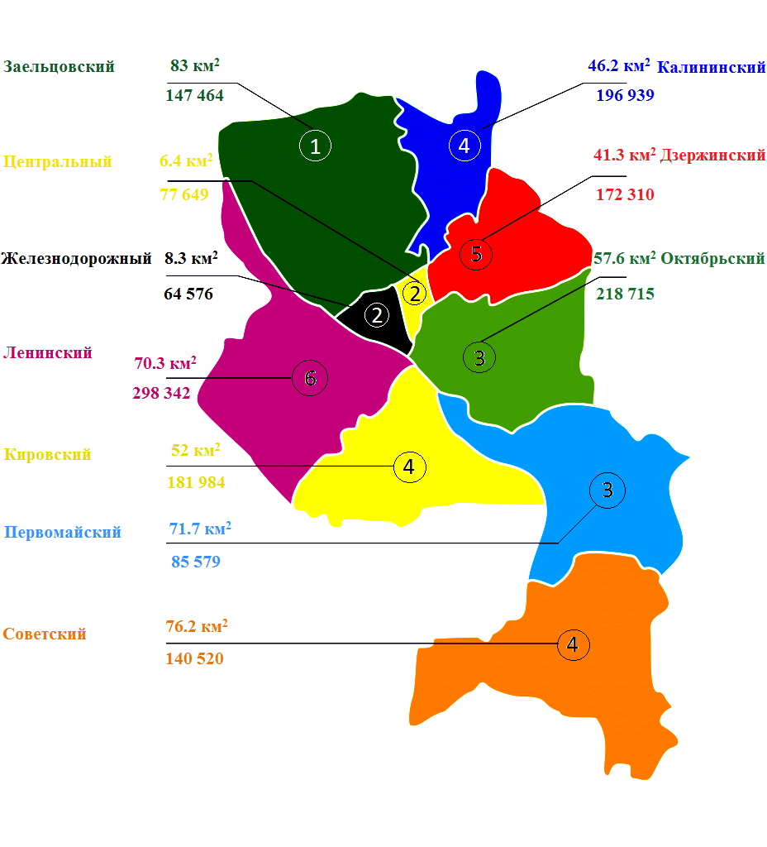
РЕГИОНАЛЬНАЯ ОБЩЕСТВЕННАЯ ОРГАНИЗАЦИЯ
НОВОСИБИРСКАЯ ПРОФЕССИОНАЛЬНАЯ АССОЦИАЦИЯ
СПЕЦИАЛИСТОВ СЕСТРИНСКОГО ДЕЛА
Notes:
Территориально-медицинские образования по районам.
Мы видим, что самое большое по площади и по численности населения, территориально-медицинское образование это в Заельцовском районе.

Slide 3
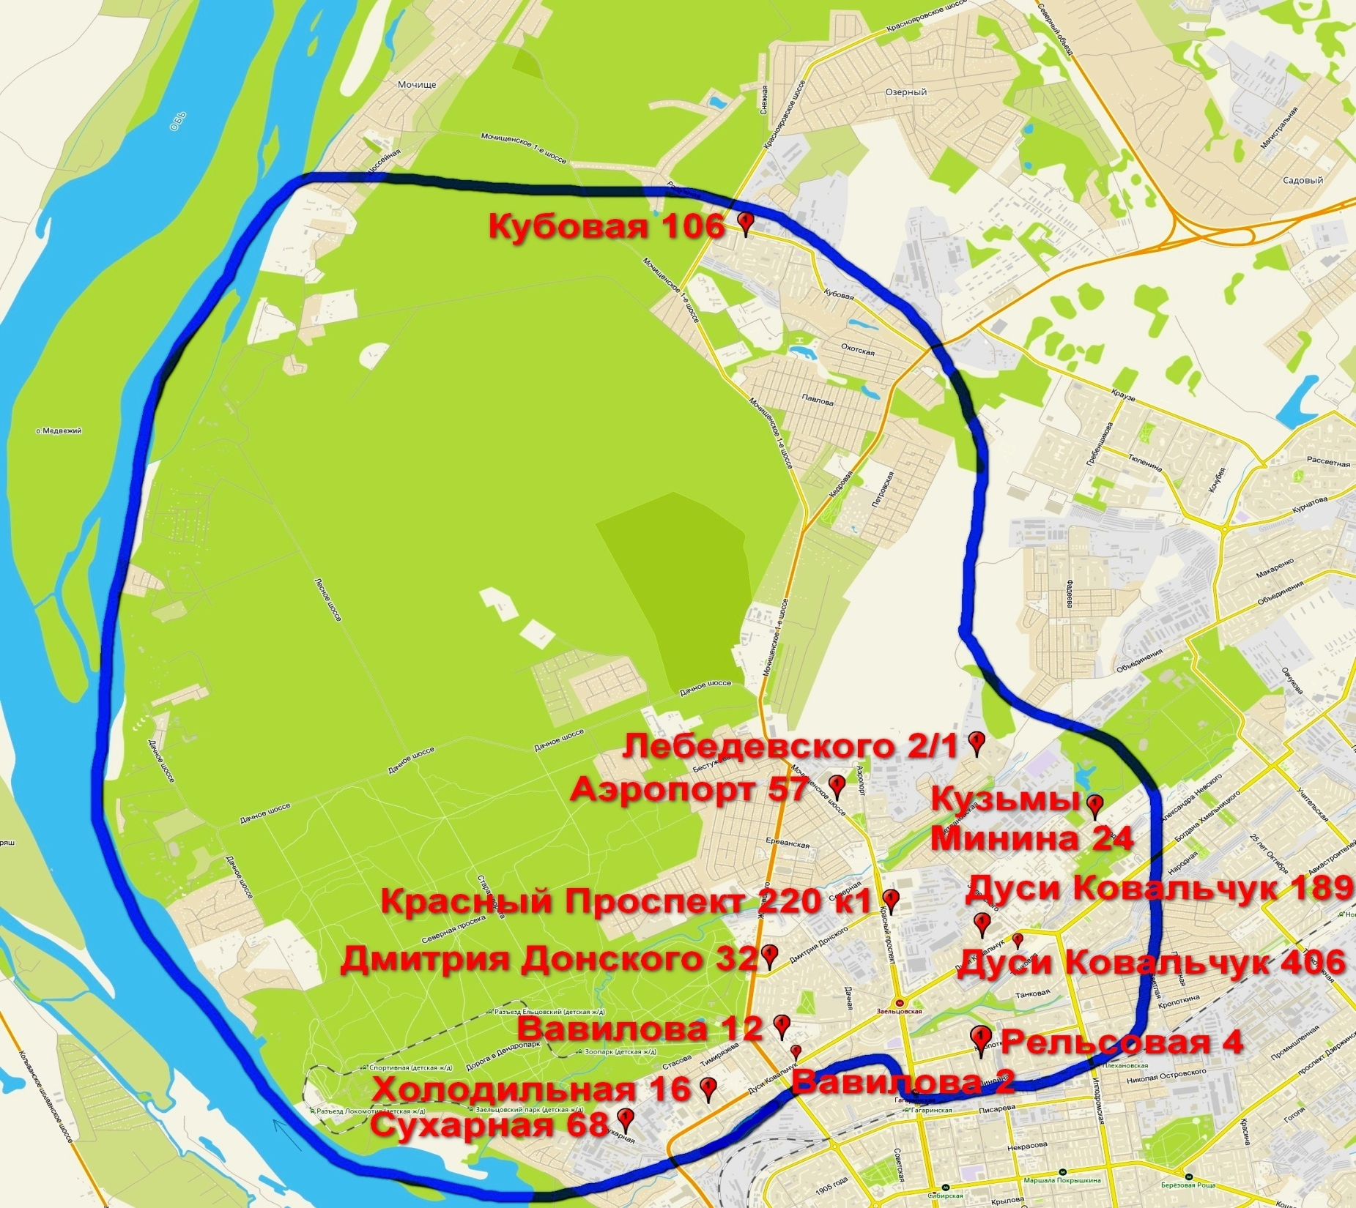
РЕГИОНАЛЬНАЯ ОБЩЕСТВЕННАЯ ОРГАНИЗАЦИЯ
НОВОСИБИРСКАЯ ПРОФЕССИОНАЛЬНАЯ АССОЦИАЦИЯ
СПЕЦИАЛИСТОВ СЕСТРИНСКОГО ДЕЛА
Notes:
На карте показана территориальное расположение филиалов, которые охватывают весь Заельцовский район и относятся к поликинике № 27 – всего 13.

Slide 4
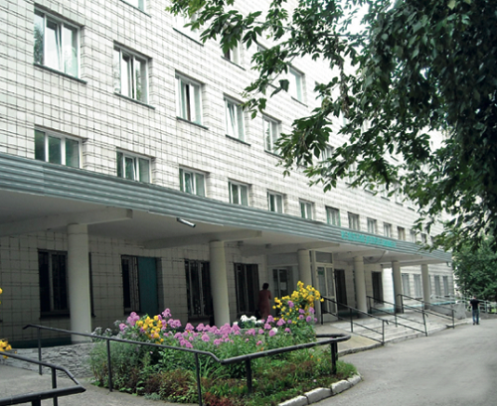
РЕГИОНАЛЬНАЯ ОБЩЕСТВЕННАЯ ОРГАНИЗАЦИЯ
НОВОСИБИРСКАЯ ПРОФЕССИОНАЛЬНАЯ АССОЦИАЦИЯ
СПЕЦИАЛИСТОВ СЕСТРИНСКОГО ДЕЛА
ГБУЗ НСО «Клиническая консультативно-диагностическая поликлиника № 27» распоряжением правительства Новосибирской области от 31.05.2016 №165-рп реорганизовано в форме присоединения к ней ГБУЗ НСО «Детская городская поликлиника №1» и ГБУЗ НСО «Городская поликлиника №9»
С переходом всех прав и обязанностей присоединяемых учреждений в Единый государственный реестр юридических лиц внесена запись о государственной регистрации изменений, вносимых в учредительные документы ГБУЗ НСО «Клиническая консультативно-диагностическая поликлиника № 27» 14.10.2016 года .
Notes:
ГБУЗ НСО «Клиническая консультативно-диагностическая поликлиника № 27» распоряжением правительства Новосибирской области от 31.05.2016 №165-рп реорганизовано в форме присоединения к ней ГБУЗ НСО «Детская городская поликлиника №1» и ГБУЗ НСО «Городская поликлиника №9»
С переходом всех прав и обязанностей присоединяемых учреждений в Единый государственный реестр юридических лиц внесена запись о государственной регистрации изменений, вносимых в учредительные документы ГБУЗ НСО «Клиническая консультативно-диагностическая поликлиника № 27» 14.10.2016 года .

Slide 5
РЕГИОНАЛЬНАЯ ОБЩЕСТВЕННАЯ ОРГАНИЗАЦИЯ
НОВОСИБИРСКАЯ ПРОФЕССИОНАЛЬНАЯ АССОЦИАЦИЯ
СПЕЦИАЛИСТОВ СЕСТРИНСКОГО ДЕЛА
Численность прикрепленного населения к ГБУЗ НСО «ККДП № 27» по данным АИС «ГЭР», составляет 155 788 человек взрослые – 125 786 (80,7%) человек из них мужчин – 53 080 (42,2%) женщин – 72 706 (57,8%) трудоспособного возраста – 85 361 (67,9%) пенсионеры – 40 425 (32,1%) старше 80 лет –5690 (1 302 мужчины и 4 388 женщин) 30 002 (19,2%) детей первого года жизни – 1 536 (5,12%) дошкольники – 11 932 (39,7%) школьники – 18 050 (60,2%)
Notes:
Численность прикрепленного населения по данным городской регистратуры составляет 155 788 человек.
Из них взрослое население – 125 786 человек. Мужчин – 53 080 человек, женщин – 72 706 человек.
Трудоспособного возраста – 85 361 человек, пенсионеры – 40 425 человек, старше 80 лет – 5 690 человек, из них мужчины – 1 302 человек и женщины – 4 388 человек.
Детское население составляет – 30 002 детей.
Первого года жизни – 1 536 детей, дошкольники – 11 932 детей, школьники – 18 050 детей.

Slide 6
РЕГИОНАЛЬНАЯ ОБЩЕСТВЕННАЯ ОРГАНИЗАЦИЯ
НОВОСИБИРСКАЯ ПРОФЕССИОНАЛЬНАЯ АССОЦИАЦИЯ
СПЕЦИАЛИСТОВ СЕСТРИНСКОГО ДЕЛА
На территории, обслуживаемой ГБУЗ НСО «ККДП №27» расположены: 26 детских дошкольных учреждений, с численностью воспитанников 7 206 человек (из них 606 – ясельной группы) 19 школ с численностью учеников 13 392 человека Сибирский государственный университет путей сообщения Новосибирский государственный медицинский университет Новосибирский педагогический колледж №2 Новосибирский колледж электроники и вычислительной техники Новосибирский центр профессионального обучения №1 Вечерняя сменная общеобразовательная школа №1
Notes:
На территории обслуживаемой поликлиники расположены: 26 детских дошкольных учреждений, с численностью воспитанников 7 206 детей и 19 школ, с численностью 13 392 ученика.
Сибирский государственный университет путей сообщения, Новосибирский государственный медицинский университет, Новосибирский педагогический колледж № 2, Новосибирский колледж электроники и вычислительной техники, Новосибирский центр профессионального обучения № 1 и вечерняя сменная общеобразовательная школа № 1.

Slide 7
РЕГИОНАЛЬНАЯ ОБЩЕСТВЕННАЯ ОРГАНИЗАЦИЯ
НОВОСИБИРСКАЯ ПРОФЕССИОНАЛЬНАЯ АССОЦИАЦИЯ
СПЕЦИАЛИСТОВ СЕСТРИНСКОГО ДЕЛА
Организационная структура ГБУЗ НСО «ККДП №27»
Регистратура (взрослая и детская);
терапевтическое отделение (65 терапевтических участков);
педиатрическое отделение (33 педиатрических участка);
детское консультативное отделение,
взрослое консультативное отделение (пульмонолог, эндокринолог, нефролог, невролог, офтальмолог, оториноларинголог, ревматолог, инфекционист, гастроэнтеролог, кардиолог);
хирургическое отделение (хирург, травматолог, уролог, онколог, гинеколог);
диагностическая служба (ультразвуковая диагностика, функциональная диагностика; рентгенологическая диагностика, эндоскопия);
физиотерапевтическое отделение;
отделение медицинской профилактики;
дневной стационар (27 коек, коечная мощность 78);
организационно-методический отдел;
отделение платных услуг;
отделение лабораторной диагностики;
обособленное структурное подразделение
административно-управленческая и хозяйственная службы.
Notes:
Организационная структура поликлиники: регистратура (взрослая и детская), терапевтическое отделение состоит из 65 терапевтических участков, педиатрическое отделение состоит из 33 педиатрических участков, детское и взрослое консультативное отделение, хирургическое отделение, диагностическая служба, физиотерапевтическое отделение, отделение медицинской профилактики, дневной стационар на 27 коек, организационно-методический отдел, отделение платных услуг, отделение лабораторной диагностики, обособленное структурное подразделение, административно-управленческая и хозяйственная службы.

Slide 8
РЕГИОНАЛЬНАЯ ОБЩЕСТВЕННАЯ ОРГАНИЗАЦИЯ
НОВОСИБИРСКАЯ ПРОФЕССИОНАЛЬНАЯ АССОЦИАЦИЯ
СПЕЦИАЛИСТОВ СЕСТРИНСКОГО ДЕЛА
Количество сотрудников и структура персонала поликлиники
Общее количество работников – 720 человек
Notes:
Средний медицинский персонал поликлиники составляет наибольшее число сотрудников.

Slide 9
РЕГИОНАЛЬНАЯ ОБЩЕСТВЕННАЯ ОРГАНИЗАЦИЯ
НОВОСИБИРСКАЯ ПРОФЕССИОНАЛЬНАЯ АССОЦИАЦИЯ
СПЕЦИАЛИСТОВ СЕСТРИНСКОГО ДЕЛА
Возрастной и гендерный состав сотрудников поликлиники
Notes:
Возрастной состав поликлиники составляет в среднем от 40 до 50 лет. Большинство женщин, чем мужчин.

Slide 10
РЕГИОНАЛЬНАЯ ОБЩЕСТВЕННАЯ ОРГАНИЗАЦИЯ
НОВОСИБИРСКАЯ ПРОФЕССИОНАЛЬНАЯ АССОЦИАЦИЯ
СПЕЦИАЛИСТОВ СЕСТРИНСКОГО ДЕЛА
Укомплектованность медицинскими кадрами
 | Утверждено штатным расписанием | Занято по штатному расписанию | укомплектованность | Количество физических лиц | Коэффициент совместительства
врачи | 307,25 | 245,5 | 79,90% | 231 | 1,06
Врачи-терапевты участковые | 59,00 | 42,00 | 71,19% | 37 | 1,14
Врачи-педиатры участковые | 33,50 | 31,5 | 94,03% | 32 | 0,98
Средний медицинский персонал | 390,50 | 297,25 | 76,12% | 285 | 1,04
Медицинские сестры врачей-терапевтов участковых | 59,00 | 47,00 | 79,66% | 41 | 1,15
Медицинские сестры врачей-педиатров участковых | 32,00 | 30 | 93,75% | 30 | 1,00
Младший медицинский персонал | 37,25 | 28,75 | 77,18% | 28 | 1,03
всего | 932,00 | 742,50 | 79,67% | 720 | 1,03
Notes:
Педиатрическое отделение наиболее укомплектовано по сравнению с другими отделениями.

Slide 11
РЕГИОНАЛЬНАЯ ОБЩЕСТВЕННАЯ ОРГАНИЗАЦИЯ
НОВОСИБИРСКАЯ ПРОФЕССИОНАЛЬНАЯ АССОЦИАЦИЯ
СПЕЦИАЛИСТОВ СЕСТРИНСКОГО ДЕЛА
Структура медицинского персонала по категориям
 | Высшая категория | Первая категория | Вторая категория | Без категории
врачи | 93 (37,5%) | 14 (5,6%) | 5 (2%) | 136 (54,9%)
Средние медицинские работники | 131 (44%) | 12 (4%) | 14 (4,7%) | 141 (47,3%)
Notes:
До объединения % аттестованных средних медицинских работников составлял около 17%, после объединения составляет 47,3%. Есть над чем работать.

Slide 12
РЕГИОНАЛЬНАЯ ОБЩЕСТВЕННАЯ ОРГАНИЗАЦИЯ
НОВОСИБИРСКАЯ ПРОФЕССИОНАЛЬНАЯ АССОЦИАЦИЯ
СПЕЦИАЛИСТОВ СЕСТРИНСКОГО ДЕЛА
Динамика заработной платы в 2016 году
Notes:
Динамика заработной платы в 2016 году выросла вверх.

Slide 13
РЕГИОНАЛЬНАЯ ОБЩЕСТВЕННАЯ ОРГАНИЗАЦИЯ
НОВОСИБИРСКАЯ ПРОФЕССИОНАЛЬНАЯ АССОЦИАЦИЯ
СПЕЦИАЛИСТОВ СЕСТРИНСКОГО ДЕЛА
Стационарзамещающая помощь
Структура дневного стационара
№ поликлинического отделения, адрес | Профиль коек | Количество коек | Количество смен | Коечная мощность с учётом сменности
П.о. №1 Рельсовая, 4 | Терапия | 12 | 3 | 36
 | Неврология | 3 | 3 | 9
 | Хирургия | 1 | 3 | 3
П.о. №5, Кубовая, 106 | Терапия | 3 | 2 | 6
П.о. №6, Д. Ковальчук, 406 | Терапия | 5 | 3 | 15
П.о.№11, Сухарная, 68 | Терапия | 7 | 3 | 21
Итого: | Терапия | 27 | - | 78
 | Неврология | 3 | 3 | 9
 | Хирургия | 1 | 3 | 3
Notes:
Стационарзамещающая помощь по профилю: терапия, неврология, хирургия. Количество коек – 27, коечная мощность –78.

Slide 14
РЕГИОНАЛЬНАЯ ОБЩЕСТВЕННАЯ ОРГАНИЗАЦИЯ
НОВОСИБИРСКАЯ ПРОФЕССИОНАЛЬНАЯ АССОЦИАЦИЯ
СПЕЦИАЛИСТОВ СЕСТРИНСКОГО ДЕЛА
Стационар на дому
 | Коечная мощность, с учётом сменности (в одну смену), пациенто-мест
Рельсовая 4
Терапия | 54
Педиатрия | 6
Вавилова 12
Терапия | 46
Красный проспект 220
Терапия | 26
Педиатрия | 16
Всего | 148
Notes:
Стационар на дому открыт с 2005 года. Коечная мощность – 148 пациенто-мест.

Slide 15
РЕГИОНАЛЬНАЯ ОБЩЕСТВЕННАЯ ОРГАНИЗАЦИЯ
НОВОСИБИРСКАЯ ПРОФЕССИОНАЛЬНАЯ АССОЦИАЦИЯ
СПЕЦИАЛИСТОВ СЕСТРИНСКОГО ДЕЛА
Стационарзамещающая помощь
Наименование профиля | Коечная мощность с учётом сменности | Количество случаев за 2016 год | Выполнено пациенто-дней за 2016 год
Дневной стационар
Терапия | 78 | 1945 | 19266
Неврология | 9 | 430 | 4214
Хирургия | 3 | 0 | 0
Всего по д/с | 90 | 2375 | 23480
Стационар на дому
Терапия | 116 | 2496 | 27132
Педиатрия | 32 | 836 | 7904
Всего по стац/на дому | 148 | 3332 | 35036
Всего по стационарзамещающей помощи
 | 238 | 5707 | 58516
Notes:
Как показывает практика, рациональное использование сестринских кадров ведет не только к значительному повышению доступности и качества медицинской помощи, но и к ее экономичности, более эффективному использованию финансовых и человеческих ресурсов.
В современных условиях сама жизнь ставит вопрос о необходимости оказания медицинской, социальной, бытовой помощи пожилым, одиноким, хронически больным людям и престарелым.

Slide 16
На основании приказа Министерства Здравоохранения Новосибирской области от 02.08.2013 года «О создании и учреждения работы мобильных патронажных сестринских бригад на территории Новосибирской области» № 2657 в нашей поликлинике созданы мобильные патронажные сестринские бригады - для оказания доврачебной первичной медико-санитарной помощи, - наблюдения за состоянием пациента, - своевременного проведения рекомендованных лечебно-диагностических мероприятий.
РЕГИОНАЛЬНАЯ ОБЩЕСТВЕННАЯ ОРГАНИЗАЦИЯ
НОВОСИБИРСКАЯ ПРОФЕССИОНАЛЬНАЯ АССОЦИАЦИЯ
СПЕЦИАЛИСТОВ СЕСТРИНСКОГО ДЕЛА
Патронаж маломобильным пациентам
Notes:
На основании приказа Министерства Здравоохранения Новосибирской области от 02.08.2013 года «О создании и учреждения работы мобильных патронажных сестринских бригад на территории Новосибирской области» № 2657 в нашей поликлинике созданы мобильные патронажные сестринские бригады - для оказания доврачебной первичной медико-санитарной помощи, - наблюдения за состоянием пациента, - своевременного проведения рекомендованных лечебно-диагностических мероприятий.

Slide 17
РЕГИОНАЛЬНАЯ ОБЩЕСТВЕННАЯ ОРГАНИЗАЦИЯ
НОВОСИБИРСКАЯ ПРОФЕССИОНАЛЬНАЯ АССОЦИАЦИЯ
СПЕЦИАЛИСТОВ СЕСТРИНСКОГО ДЕЛА
Одной из важнейших задач мобильной патронажной сестринской бригады - является паллиативное лечение в домашних условиях, организация квалифицированного ухода, обучение родных и близких пациента навыкам общения и ухода за тяжелобольными.
Мобильная патронажная сестринская бригада оказывает:
Помощь больным после выписки из стационара;
Состоящим на диспансерном учете пожилым;
Несовершеннолетним и маломобильным гражданам;
После оказания скорой и неотложной медицинской помощи;
Пациентам с хроническими заболеваниями в период обострения;
Notes:
Одной из важнейших задач мобильной патронажной сестринской бригады - является паллиативное лечение в домашних условиях, организация квалифицированного ухода, обучение родных и близких пациента навыкам общения и ухода за тяжелобольными.
Мобильная патронажная сестринская бригада оказывает:
Помощь больным после выписки из стационара;
Состоящим на диспансерном учете пожилым;
Несовершеннолетним и маломобильным гражданам;
После оказания скорой и неотложной медицинской помощи;
Пациентам с хроническими заболеваниями в период обострения;

Slide 18
Итогами работы мобильных патронажных сестринских бригад ГБУЗ НСО «Клиническая консультативно-диагностическая поликлиника № 27» оказывают первичную медико-санитарную помощь более чем 1000 пациентов в год, из них: Инвалиды великой отечественной войны - 32 человека, Участники великой отечественной войны - 76 человек, Вдовы участников великой отечественной войны - 80 человек, Лица старше 70 лет - 312 человек, Реабилитированные - 12 человек, Ветераны великой отечественной войны - 24 человека, Инвалиды I группы - 152 человек, Инвалиды II группы - 388 человек. Количество рецептов, доставленных бригадой на дом – 360 в год.
РЕГИОНАЛЬНАЯ ОБЩЕСТВЕННАЯ ОРГАНИЗАЦИЯ
НОВОСИБИРСКАЯ ПРОФЕССИОНАЛЬНАЯ АССОЦИАЦИЯ
СПЕЦИАЛИСТОВ СЕСТРИНСКОГО ДЕЛА
Notes:
Итогами работы мобильных патронажных сестринских бригад ГБУЗ НСО «Клиническая консультативно-диагностическая поликлиника № 27» оказывают первичную медико-санитарную помощь более чем 1000 пациентов в год, из них: Инвалиды великой отечественной войны - 32 человека, Участники великой отечественной войны - 76 человек, Вдовы участников великой отечественной войны - 80 человек, Лица старше 70 лет - 312 человек, Реабилитированные - 12 человек, Ветераны великой отечественной войны - 24 человека, Инвалиды I группы - 152 человек, Инвалиды II группы - 388 человек. Количество рецептов, доставленных бригадой на дом – 360 в год.

Slide 19
РЕГИОНАЛЬНАЯ ОБЩЕСТВЕННАЯ ОРГАНИЗАЦИЯ
НОВОСИБИРСКАЯ ПРОФЕССИОНАЛЬНАЯ АССОЦИАЦИЯ
СПЕЦИАЛИСТОВ СЕСТРИНСКОГО ДЕЛА
Деятельность мобильной патронажной сестринской бригады ГБУЗ НСО «ККДП № 27»
Посещение пациентов на дому в день | 37
Посещение пациентов на дому | 10 680/год
В/в инъекции | 34 526/год
В/м инъекции | 8 640/год
Обработка пролежней, перевязки | 84/год
Замена, обработка цисто- и гастростом | 24/год
Забор биологического материала | 6 912/год (кровь 4 320/год, моча 1 728/год, кал 864/год)
Диагностические процедуры | 303/год (ЭКГ 267/год, УЗИ 36/год)

Slide 20
С целью планирования мобильной патронажной сестринской бригады создаются и корректируются списки граждан, подлежащих патронажу на дому (в том числе списки онкологических больных, нуждающихся в непрерывной симптоматической терапии). При необходимости, сотрудниками мобильной патронажной сестринской бригады к обслуживанию пациентов привлекаются хирург, невролог, онколог, эндокринолог и другие специалисты. Осуществляется тесное сотрудничество со службами социальной защиты населения (совместный патронаж, обеспечение средствами ухода и гигиены, предоставление автотранспорта, материальная помощь и т.д.).
РЕГИОНАЛЬНАЯ ОБЩЕСТВЕННАЯ ОРГАНИЗАЦИЯ
НОВОСИБИРСКАЯ ПРОФЕССИОНАЛЬНАЯ АССОЦИАЦИЯ
СПЕЦИАЛИСТОВ СЕСТРИНСКОГО ДЕЛА
Notes:
С целью планирования мобильной патронажной сестринской бригады создаются и корректируются списки граждан, подлежащих патронажу на дому (в том числе списки онкологических больных, нуждающихся в непрерывной симптоматической терапии). При необходимости, сотрудниками мобильной патронажной сестринской бригады к обслуживанию пациентов привлекаются хирург, невролог, онколог, эндокринолог и другие специалисты. Осуществляется тесное сотрудничество со службами социальной защиты населения (совместный патронаж, обеспечение средствами ухода и гигиены, предоставление автотранспорта, материальная помощь и т.д.).

Slide 21
Мобильная патронажная сестринская бригада согласно приказу Министерства здравоохранения РФ от 21.03.2014 г. «Национальный календарь профилактических прививок» № 125 проводит вакцинацию и ревакцинацию маломобильным больным против дифтерии, полиомиелита, кори, эпидемического паротита, краснухи, туберкулеза, гриппа, клещевого энцефалита, ВГВ, ВГС, пневмококковой инфекции.
РЕГИОНАЛЬНАЯ ОБЩЕСТВЕННАЯ ОРГАНИЗАЦИЯ
НОВОСИБИРСКАЯ ПРОФЕССИОНАЛЬНАЯ АССОЦИАЦИЯ
СПЕЦИАЛИСТОВ СЕСТРИНСКОГО ДЕЛА
Вакцинопрофилактика
Notes:
Мобильная патронажная сестринская бригада согласно приказу Министерства здравоохранения РФ от 21.03.2014 г. «Национальный календарь профилактических прививок» № 125 проводит вакцинацию и ревакцинацию маломобильным больным против дифтерии, полиомиелита, кори, эпидемического паротита, краснухи, туберкулеза, гриппа, клещевого энцефалита, ВГВ, ВГС, пневмококковой инфекции.

Slide 22
РЕГИОНАЛЬНАЯ ОБЩЕСТВЕННАЯ ОРГАНИЗАЦИЯ
НОВОСИБИРСКАЯ ПРОФЕССИОНАЛЬНАЯ АССОЦИАЦИЯ
СПЕЦИАЛИСТОВ СЕСТРИНСКОГО ДЕЛА
Мобильная патронажная сестринская бригада позволяет:
обеспечить преемственность между стационаром и поликлиникой (возможность более ранней выписки больного из стационара, с оказанием полноценной квалифицированной медицинской помощи на дому и, тем самым, уменьшение нагрузки на дорогостоящую стационарную койку);
уменьшить нагрузку на участкового врача терапевта, сократив количество вызовов на дом;
наладить регулярное медицинское сопровождение маломобильных и пожилых пациентов;
обеспечить достойное медицинское обслуживание пациентов в паллиативной помощи (онкологические и неврологические больные);
повысить доступность медицинской помощи, максимально приблизив ее к пациенту (особенно при отдаленном проживании).
Notes:
Мобильная патронажная сестринская бригада позволяет:
обеспечить преемственность между стационаром и поликлиникой (возможность более ранней выписки больного из стационара, с оказанием полноценной квалифицированной медицинской помощи на дому и, тем самым, уменьшение нагрузки на дорогостоящую стационарную койку);
уменьшить нагрузку на участкового врача терапевта, сократив количество вызовов на дом;
наладить регулярное медицинское сопровождение маломобильных и пожилых пациентов;
обеспечить достойное медицинское обслуживание пациентов в паллиативной помощи (онкологические и неврологические больные);
повысить доступность медицинской помощи, максимально приблизив ее к пациенту (особенно при отдаленном проживании).

Slide 23
РЕГИОНАЛЬНАЯ ОБЩЕСТВЕННАЯ ОРГАНИЗАЦИЯ
НОВОСИБИРСКАЯ ПРОФЕССИОНАЛЬНАЯ АССОЦИАЦИЯ
СПЕЦИАЛИСТОВ СЕСТРИНСКОГО ДЕЛА
Благодарю за внимание!

